Slide 1
REESTRUTURAÇÃO DO RH
Comunicação Interna e Endomarketing
Agosto de 2011

Slide 2
Comunicação Interna e
Endomarketing
Canais de
Comunicação Interna
Ações de Endomarketing
Lojas
Ações de Endomarketing
Administrativo
Ações de MKT de Incentivo e Benefícios
Agosto de 2011

Slide 3
Canais de Comunicação Interna
Revista Interna Condor
Objetivo: Fortalecer o relacionamento da empresa/colaborador e envolvê-los com a empresa que eles trabalham, para que eles se sintam valorizados e parte da empresa. Pretendemos mostrar que o Condor é uma grande família, pretendendo assim deixar a equipe mais unida.
Formato: 8 páginas – 21 x 28cm
Tiragem: 8.000 exemplares
Periodicidade: Mensal
Início: 01/02/2012

Slide 4
Canais de Comunicação Interna
Revista Interna Condor
Sugestões de Editorias:
Palavra do Presidente
Família Condor: Neste espaço, mostraremos perfis de funcionários da Rede que estão há bastante tempo na casa, contando a sua trajetória na empresa.
No ar: Espaço para mostrar a campanha publicitária do mês, releases, etc.
Novidades da Rede Condor
Condor na mídia: Um espaço para divulgar as principais novidades que acontecem na empresa e aparecem na mídia
Gente Condor: Uma espécie de coluna social do Condor. Neste espaço serão divulgados eventos nas lojas registrando a presença dos funcionários, mostramos fotos e nomes.
Loja destaque do mês.

Slide 5

Canais de Comunicação Interna
Revista Interna Condor
Linha 1
Condor com você. Informativo Interno da Rede Condor.

Slide 6
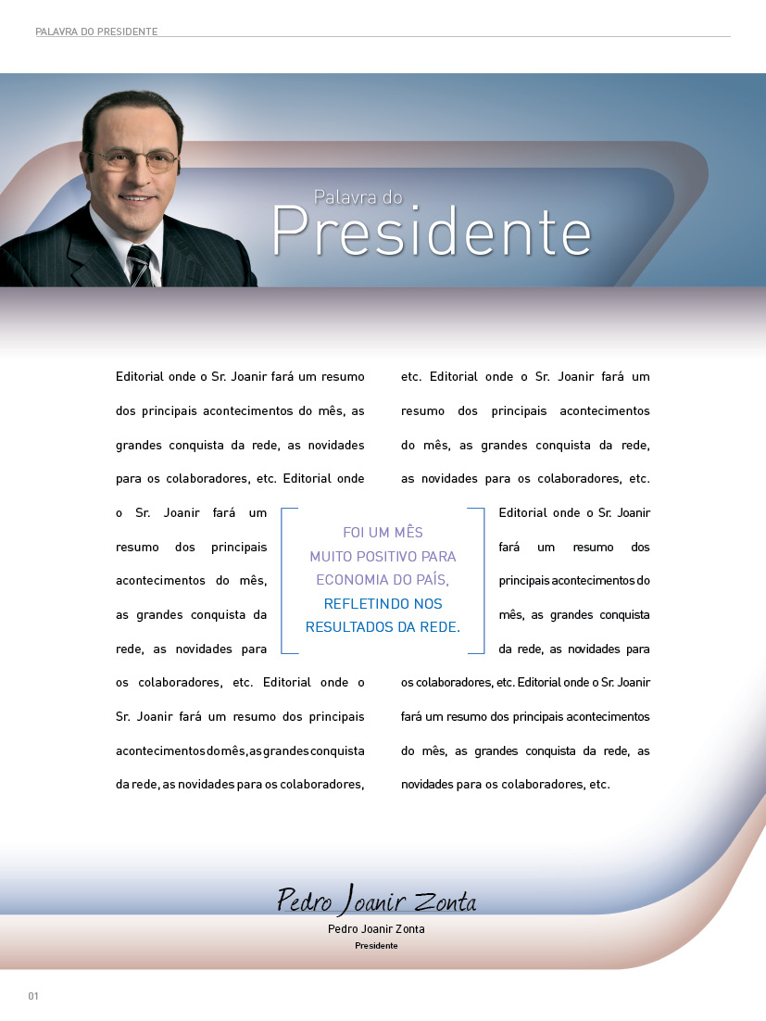

Agosto de 2011

Slide 7

Canais de Comunicação Interna
Revista Interna Condor
Linha 2
Condor Hiper News. Aqui você é notícia.

Slide 8
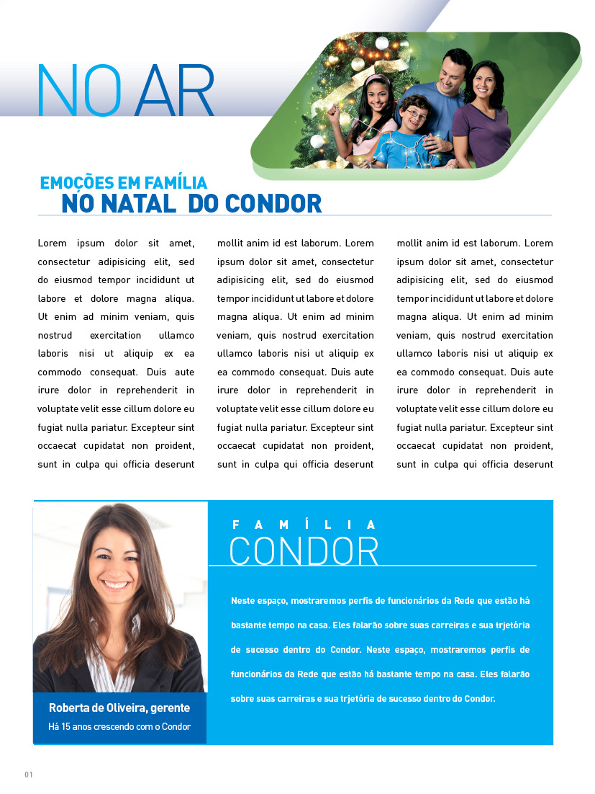
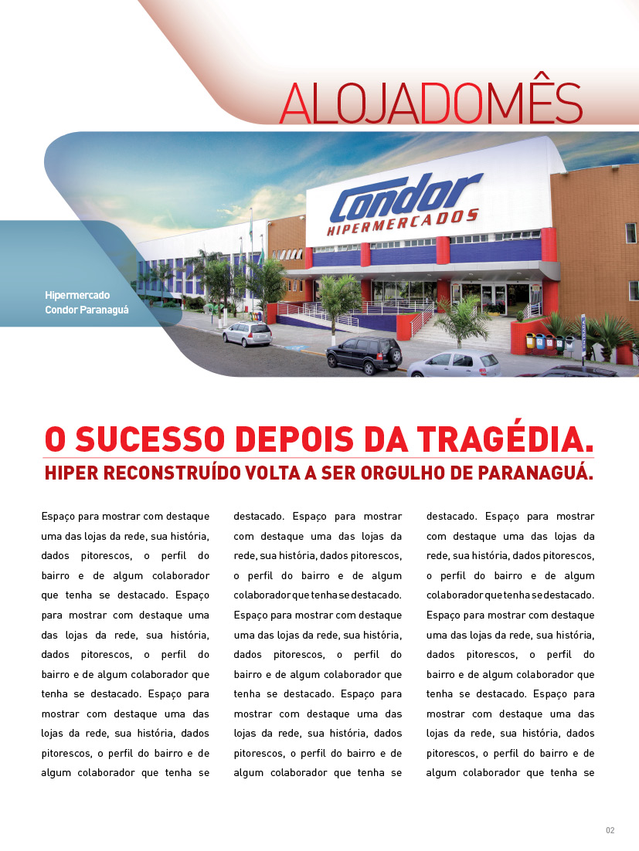
Agosto de 2011

Slide 9
Canais de Comunicação Interna
Vídeo Institucional Condor
Objetivo: Apresentar ao novo colaborador a empresa que ele irá trabalhar, contar a história da empresa, falar um pouco dos departamentos, enfim, integrar o funcionário sobre o “universo Condor”. O vídeo deve transmitir credibilidade da empresa, passar uma imagem positiva aos novos funcionários, para que eles pensem: “Nossa, que show essa empresa que irei trabalhar!”. Motivá-los para que iniciem entusiasmados seu novo trabalho.
Atualmente: A apresentação da empresa é feita por meio de fotos projetadas em um reto-projetor e explicações da funcionária do RH que está apresentando.
Início: 02/12/2012

Slide 10
Canais de Comunicação Interna
Boletim – Reuniões Planejamento
Objetivo: Enviar mensalmente aos colaboradores que possuem e-mail um boletim com as últimas notícias das reuniões de planejamento estratégico. Muitos colaboradores não estão participando das reuniões e nem sabem que elas acontecem, portanto pretendemos informá-los.
Início: 01/10/2011
Periodicidade: Mensal
Boletim – Notícias do Varejo
Objetivo: Enviar mensalmente aos colaboradores que possuem e-mail um boletim com as últimas notícias das reuniões de planejamento estratégico. Muitos colaboradores não estão participando das reuniões e nem sabem que elas acontecem, portanto pretendemos informá-los.
Início: 01/02/2012
Periodicidade: Quinzenal

Slide 11

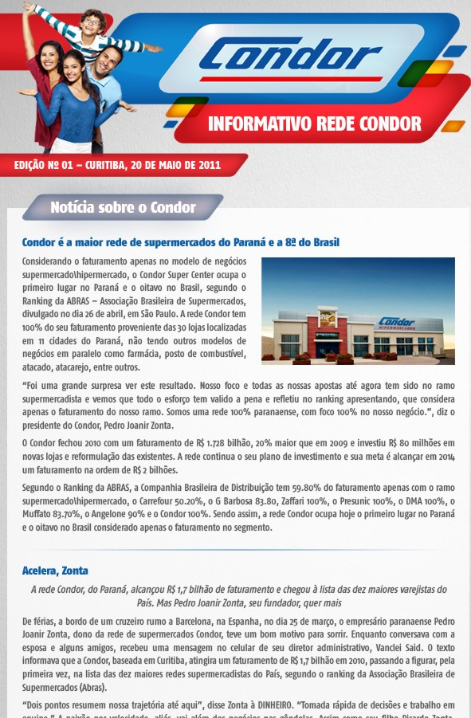
Agosto de 2011

Slide 12
Canais de Comunicação Interna
Mural de Acrílico
Objetivo: O mural será localizado nas dependências internas da empresa para divulgar as campanhas e informações da rede, por meio de cartazes.
Início: 01/02/2012
Aniversário do Funcionário
Objetivo: Criar um novo cartão para dar ao funcionário no dia do seu Aniversário. Renovar o layout a cada ano, para que ele sempre receba um diferente. Pensar no brinde que é dado a ele.
Início: 01/01/2011

Slide 13
Canais de Comunicação Interna
Intranet - RH
Objetivo: Divulgar na Intranet as informações referentes ao departamento do RH para orientar os colaboradores para eventuais dúvidas que eles tenham sobre o setor e seu funcionamento.
Início: 01/01/2012
Intranet – Vagas disponíveis
Objetivo: Divulgar na intranet as vagas disponíveis na empresa para oferecer ao colaborador a oportunidade de concorrer internamente a vagas existentes na empresa, em outros departamentos que ele esteja interessado em trabalhar.
Início: 01/01/2012

Slide 14
Canais de Comunicação Interna
TV Colaborador
Objetivo: Será instalada nas dependências internas das lojas a TV Colaborador, com o objetivo de ser mais um canal de comunicação entre a empresa e seu funcionário. Será exibido nessa TV treinamentos para os funcionários e apresentar as campanhas institucionais que irão acontecer na empresa.
Início: 01/02/2012

Slide 15
Ações de Endomarketing - Lojas
Funcionário do Mês por Loja
Objetivo: As lojas irão escolher todo mês um funcionário para que ele seja eleito o Funcionário do Mês, com base em vários critérios. O objetivo é motivar os colaboradores para que eles queiram sempre desenvolver um trabalho melhor e se destacar dos colegas.
Início: Já existe em algumas lojas. É necessário padronizar.
Mural de Elogios nas Lojas
Objetivo: Desenvolver um mural para que seja colocado nas dependências internas da loja, contendo todos os elogios que a loja e os funcionários recebem dos clientes. Com isso pretendemos motivar os funcionários para que eles trabalhem cada vez melhor.
Início: Já existe em algumas lojas. É necessário padronizar.

Slide 16
Ações de Endomarketing - Lojas
Linha do “Sucesso” nas Lojas
Objetivo: Desenvolver uma "linha do sucesso", para ser fixada nas dependências internas da loja, contendo os funcionários que já passaram por aquela loja e onde eles conseguiram chegar hoje em dia.
Início: 01/02/2012
Reunião do Bom Dia / Motivacional
Objetivo: Orientar os gerentes das lojas, para que eles realizem semanalmente uma reunião do Bom Dia, em dois turnos, para envolver todos os funcionários da empresa. Pretendemos assim promover a interação entre os funcionários, mantê-los atualizados das ações que acontecem na empresa, das metas a serem atingidas e motivá-los por meio de uma atividade diferenciada.
Início: Já existe em algumas lojas. É necessário padronizar.

Slide 17
Ações de Endomarketing - Administrativo
Almoço de Confraternização – Fim de Ano
Objetivo: Todo ano, é realizado um almoço de confraternização para alguns funcionários da empresa, afim de premiá-los por seus anos de empresa. Objetivo: promover a interação entre os funcionários, motivá-los a conquistar mais anos de empresa e mostrar ao funcionário que a empresa o valoriza.
Início: Já existe, é necessário diversificar.
Periodicidade: Anual
Café da Manhã Feliz
Objetivo: Orientar os gerentes das lojas, para que eles realizem semanalmente uma reunião do Bom Dia, em dois turnos, para envolver todos os funcionários da empresa. Pretendemos assim promover a interação entre os funcionários, mantê-los atualizados das ações que acontecem na empresa, das metas a serem atingidas e motivá-los por meio de uma atividade diferenciada.
Início: Já existe em algumas lojas. É necessário padronizar.

Slide 18
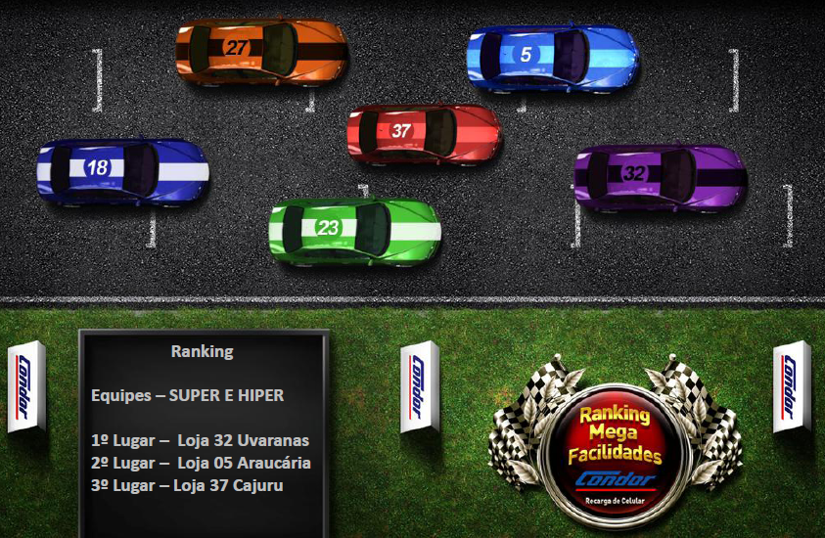

Ações de Marketing de Incentivo
Vendas Vale-Gás e Recarga de Celular
Objetivo: Ação que atinge diretamente os funcionários das lojas. Os funcionários que se destacam mensalmente com o número de vendas de vale-gás ou recarga de celular em suas lojas, ganham prêmios.
Início: Já existe, implementada em 2011.

